Slide 1
Муниципальное дошкольное образовательное учреждение «Детский сад № 99 «Крепыш» г. Волжского Волгоградской области» (МДОУ д/с № 99)
Исследовательски-творческий проект «Сказка в музыке»
(группы раннего возраста 1, 2, 8)
на тему: «За солнышком в деревню»
Воспитатели: Андреева И.Ю, Олейникова Ю.С.,
Перепелицина Т.В., Сычёва И.И.

Slide 2
Проблема: через музыкальные произведения увидеть образы Цель: формирование у детей основ музыкально-художественной и эстетической культуры, обогащение внутреннего мира ребенка, развитие творческого потенциала детей в различных видах деятельности Этапы реализации проекта: 1. Подготовительный этап: прослушивание классической музыки, подбор материала – игры-забавы, атрибуты к сюжетным играм. 2. Основной этап: через музыкальную тему создание благоприятных условий для расширения творческого воображения у детей. 3. Заключительный этап: развлечение, игра-забава «За солнышком в деревню»

Slide 3
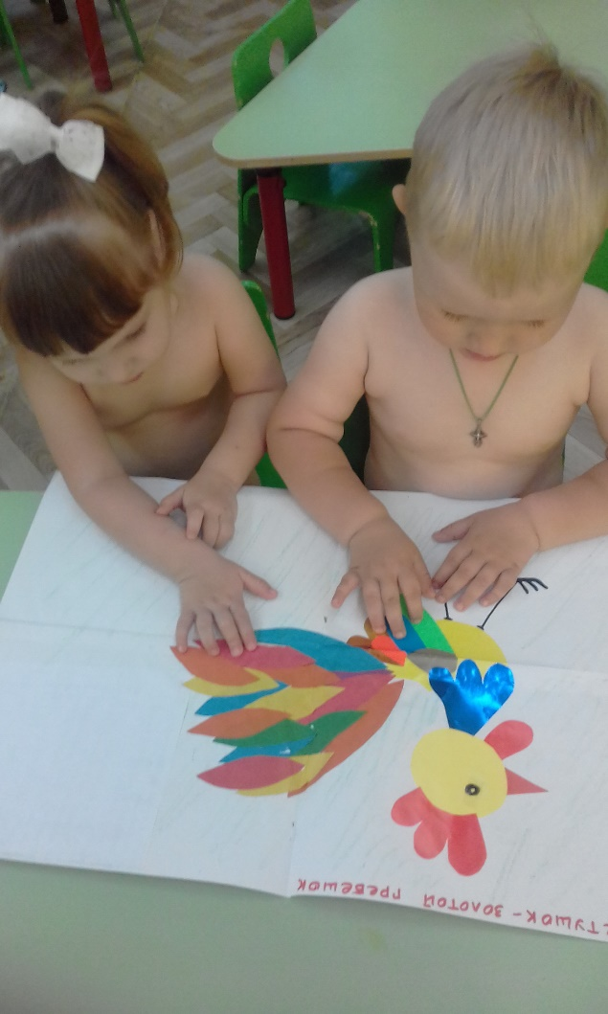
Петушок – золотой гребешок

Slide 6
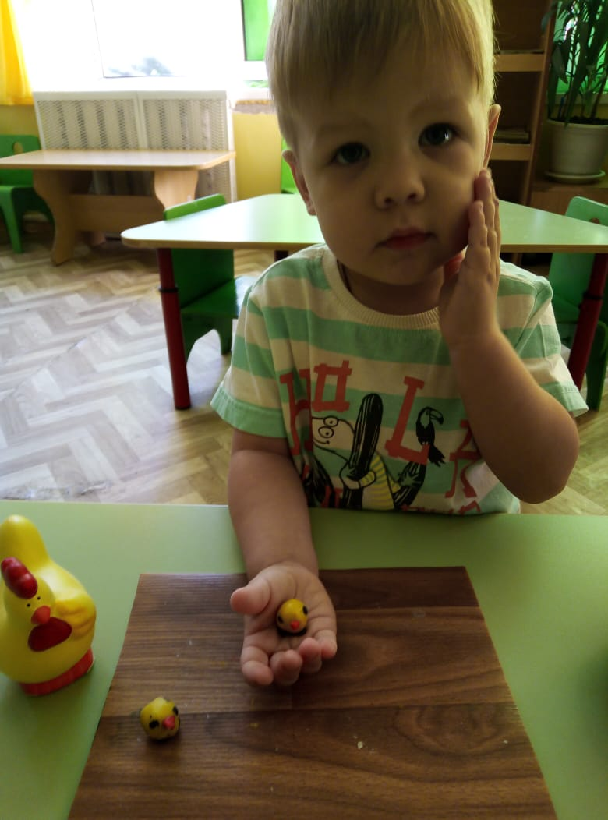

Slide 10
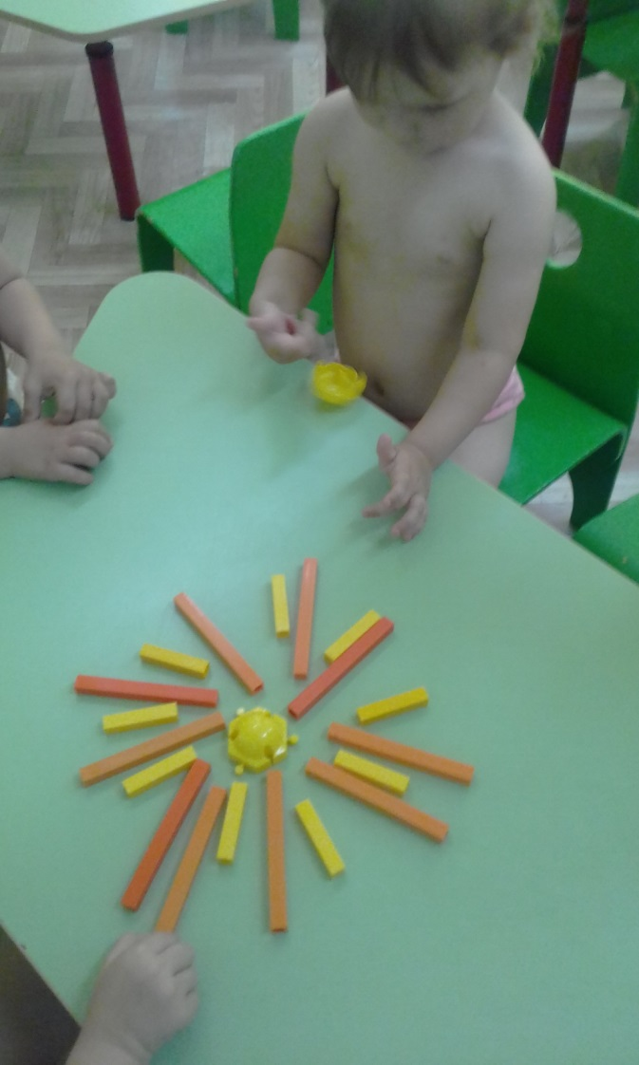
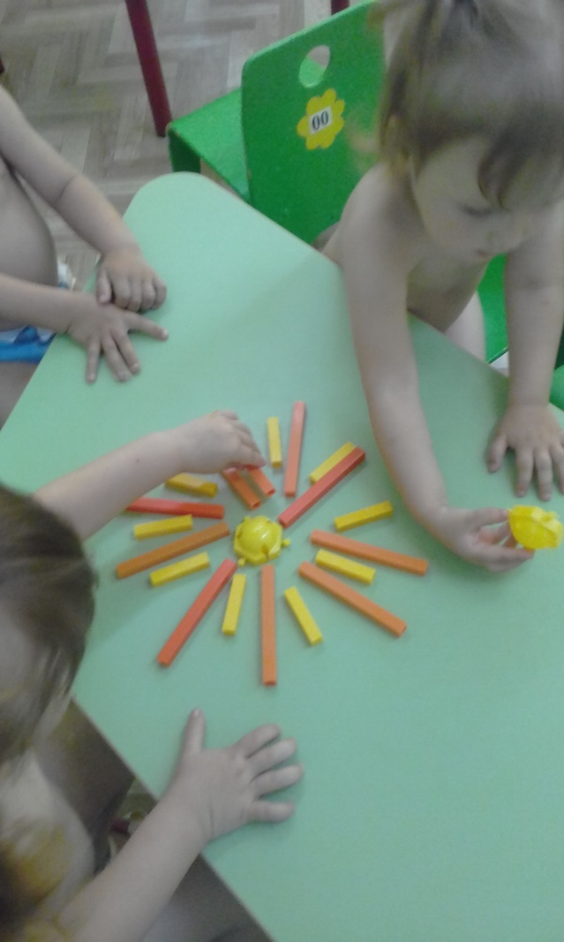
Солнышко лучистое

Slide 11
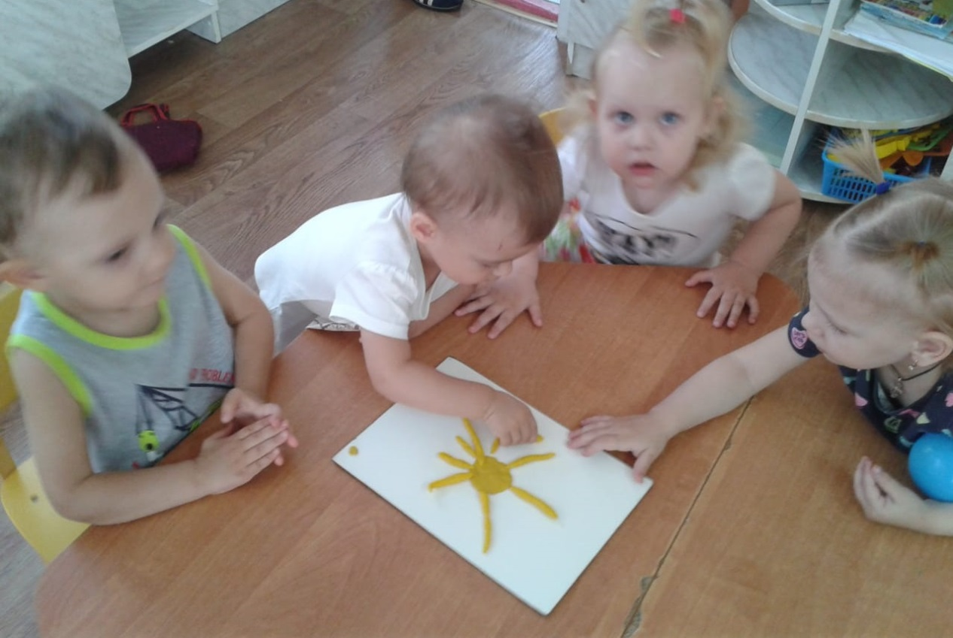

Slide 12
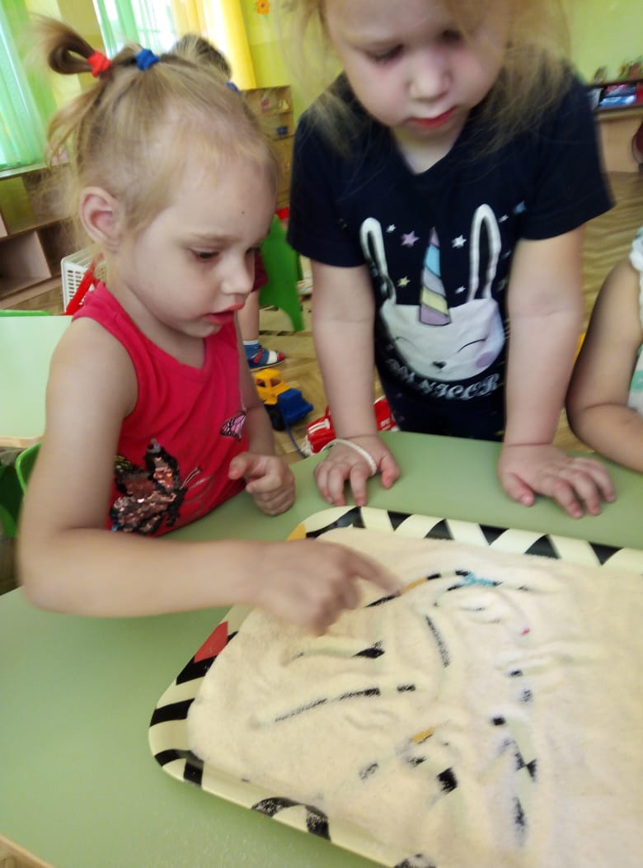

Slide 14
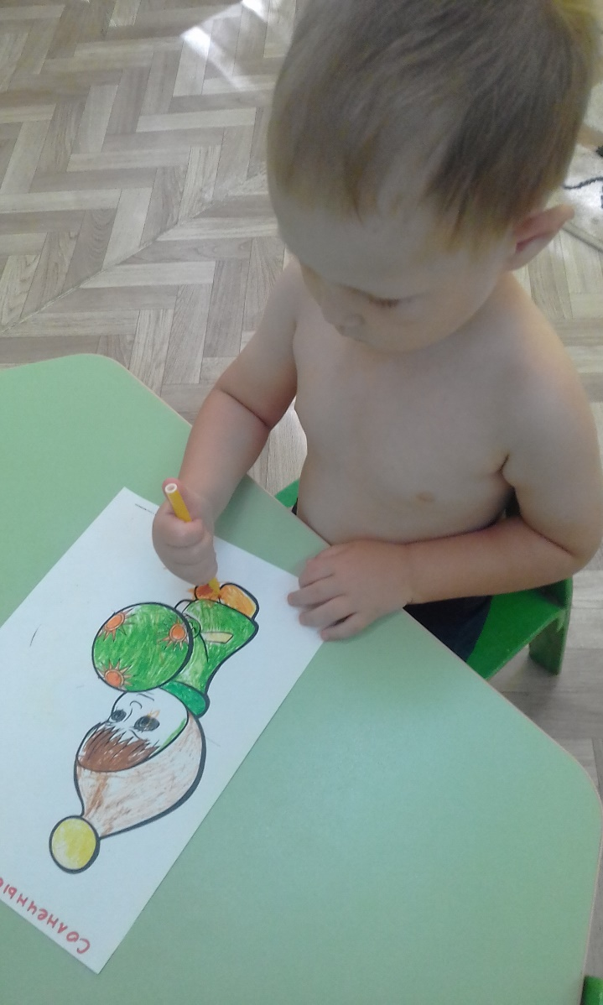
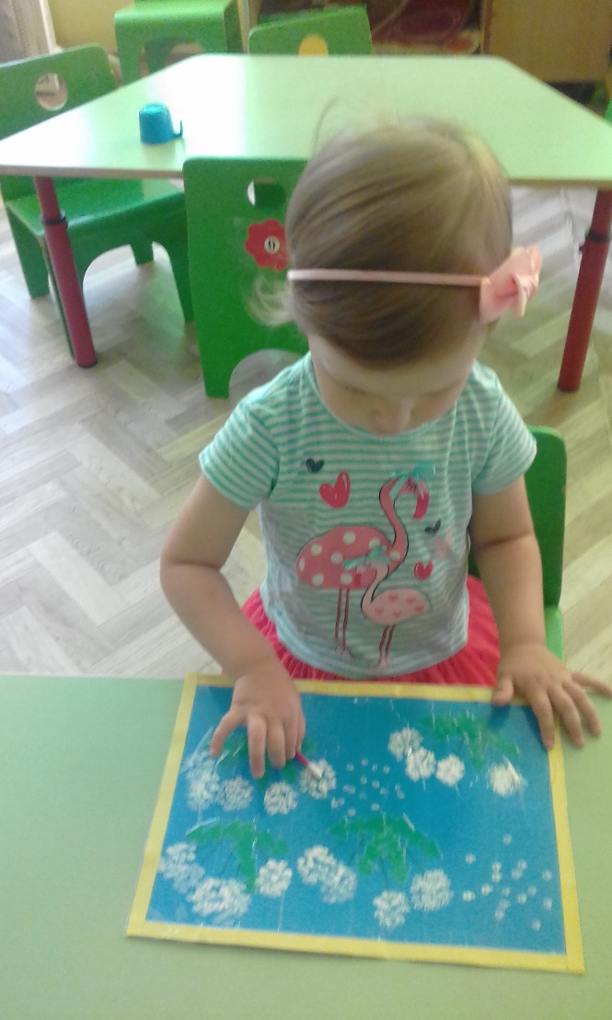

Slide 15
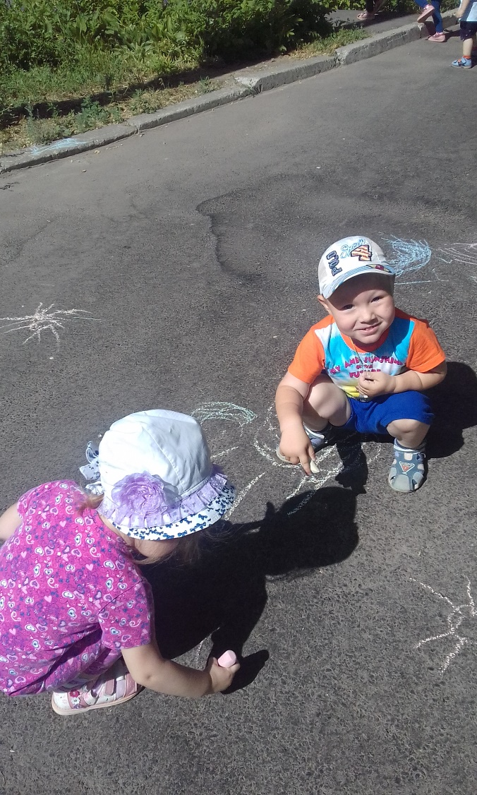

Slide 16
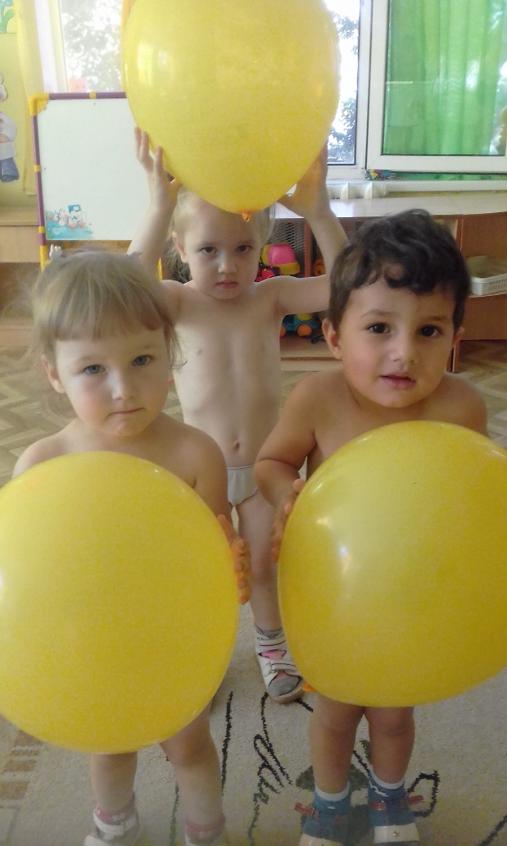

Slide 19
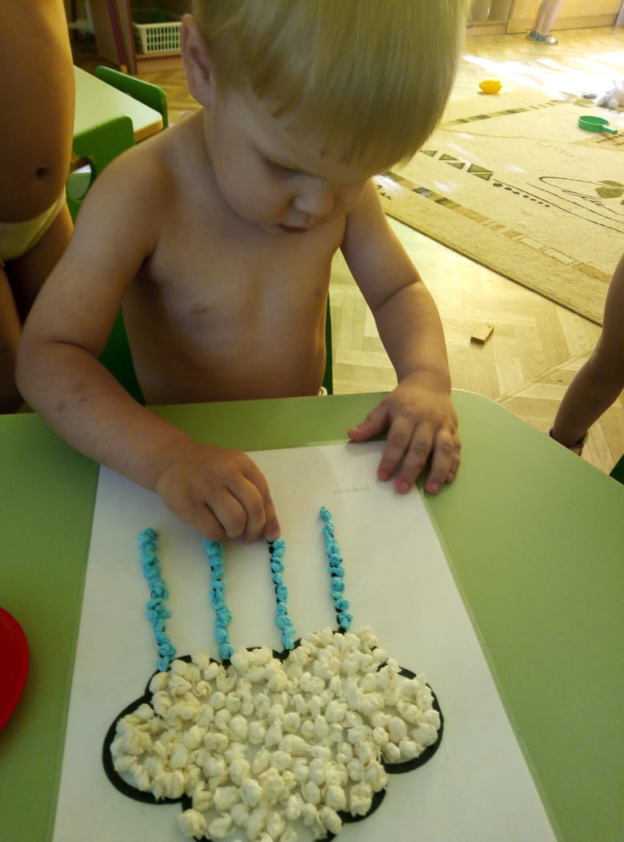
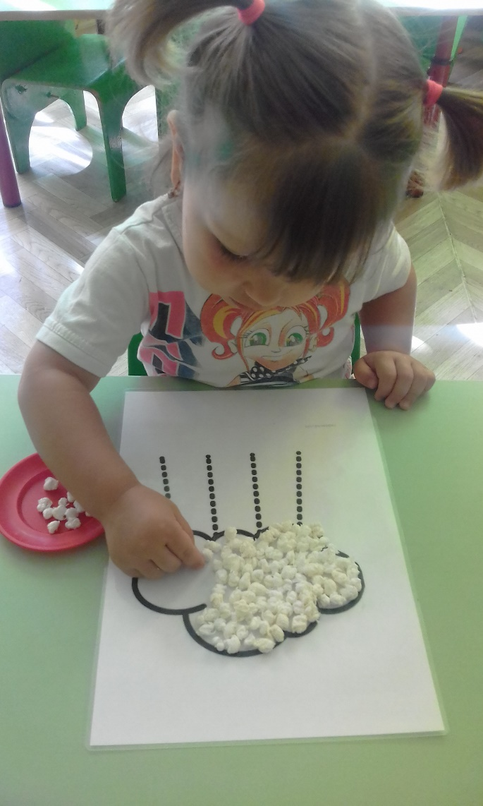
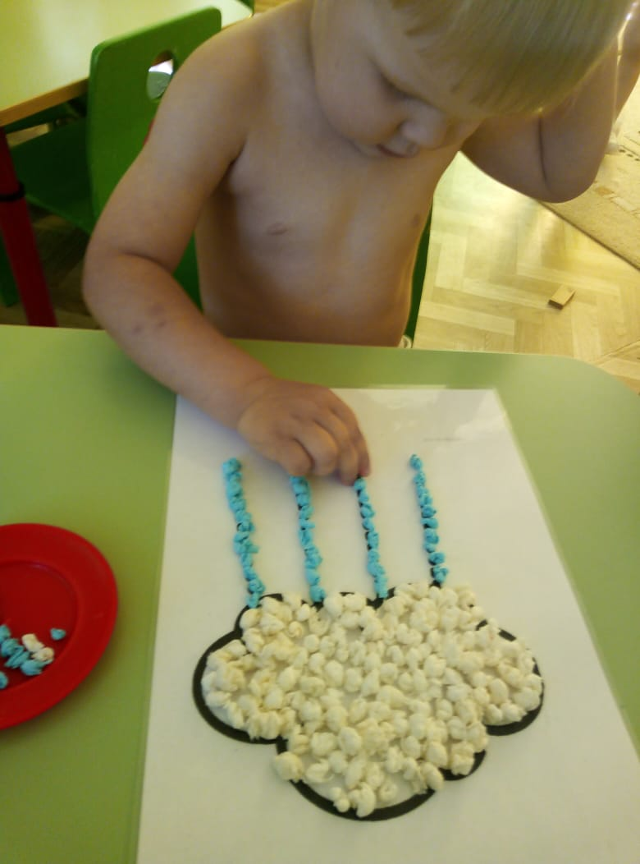
Набежали тучки – пошел дождик

Slide 20
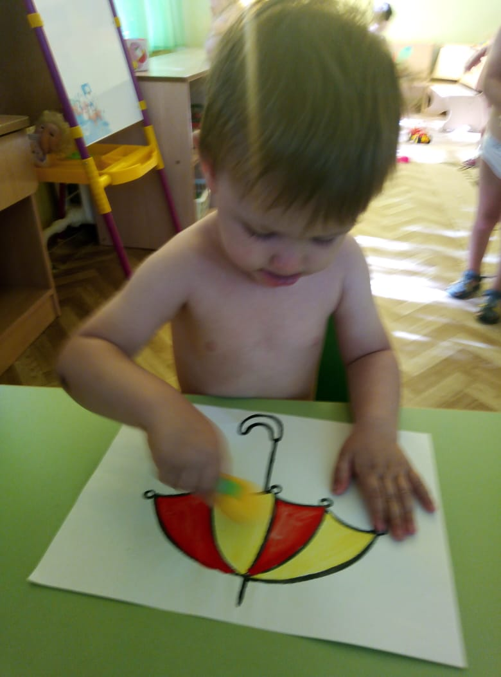
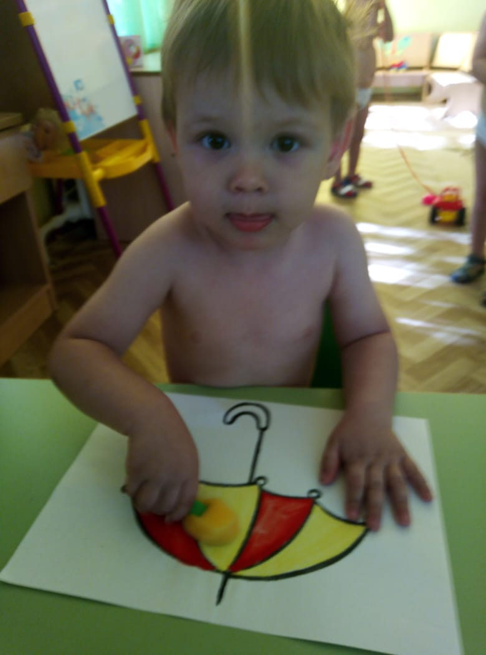

Slide 21
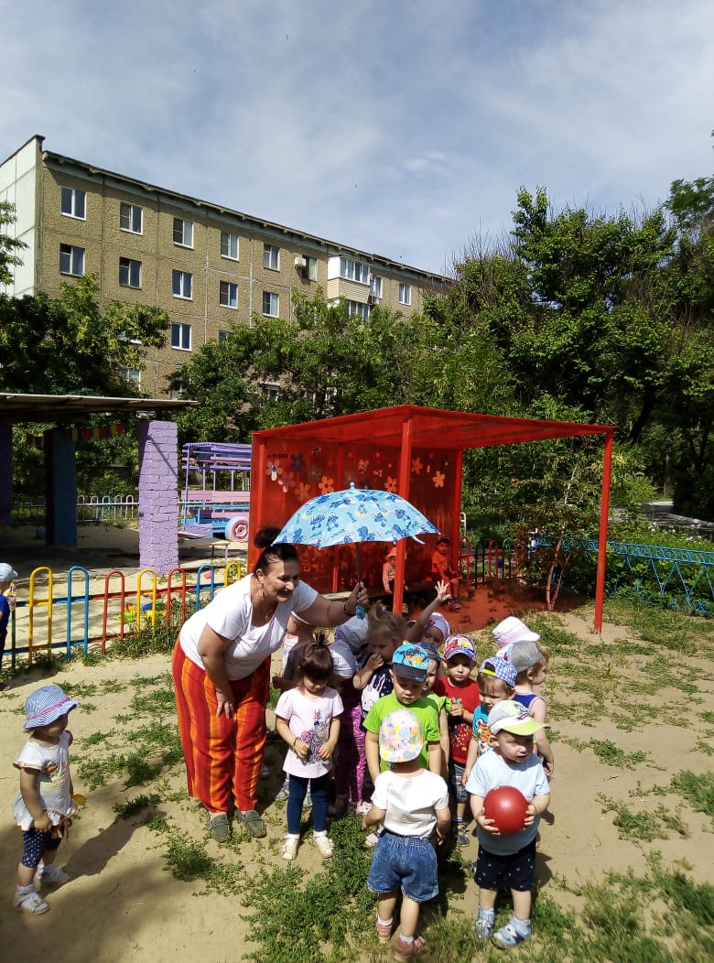
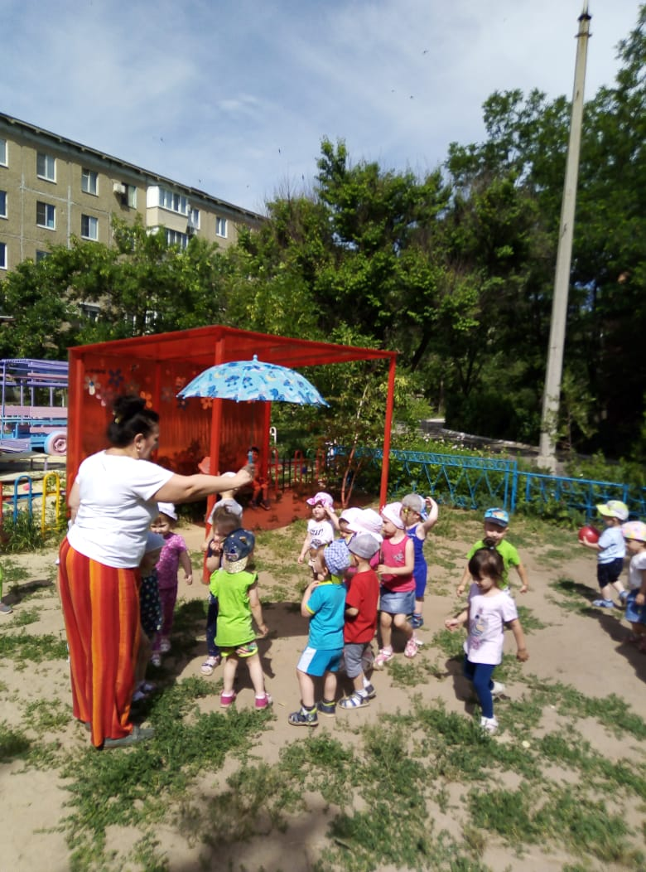
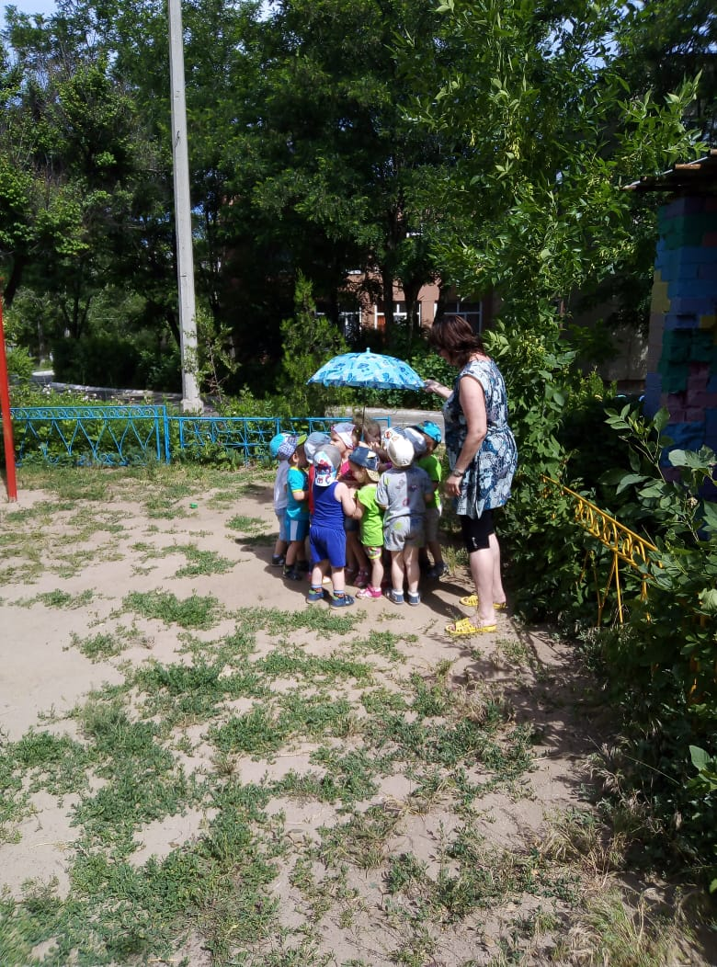

Slide 22
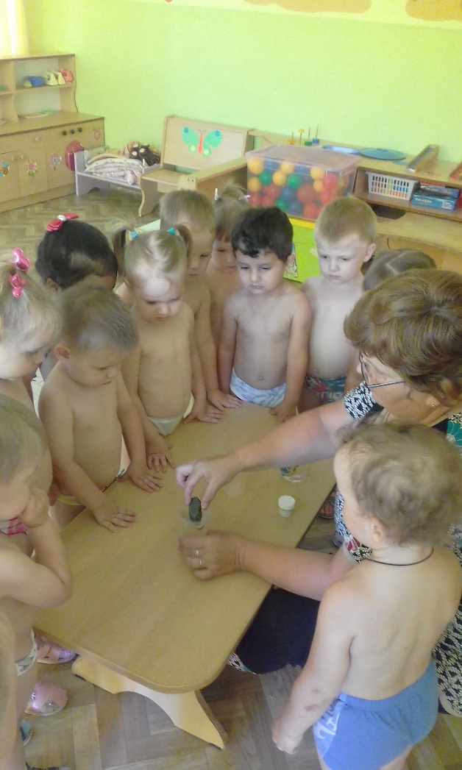
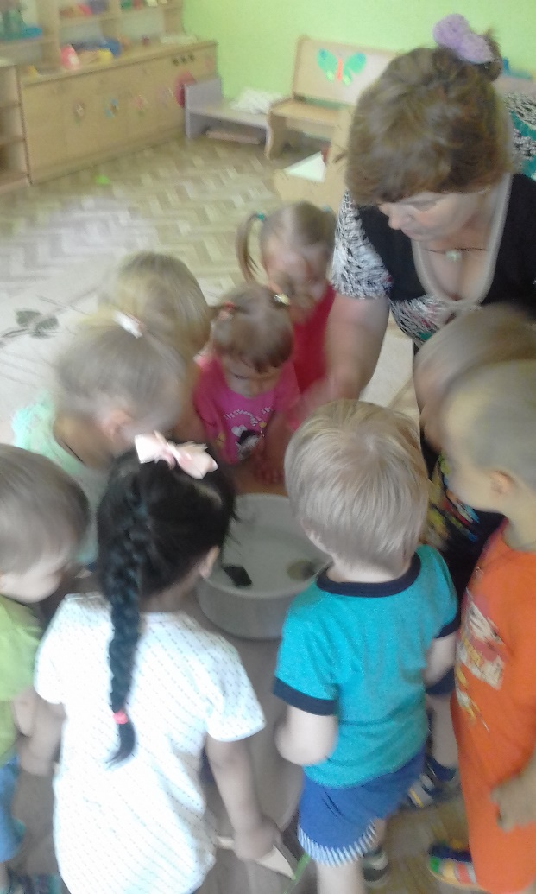
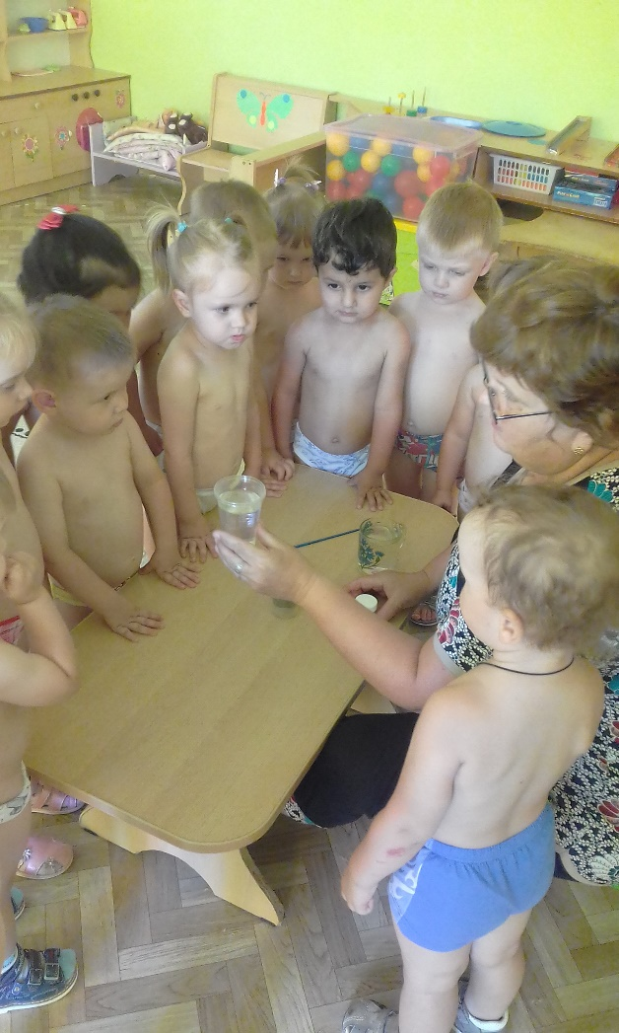
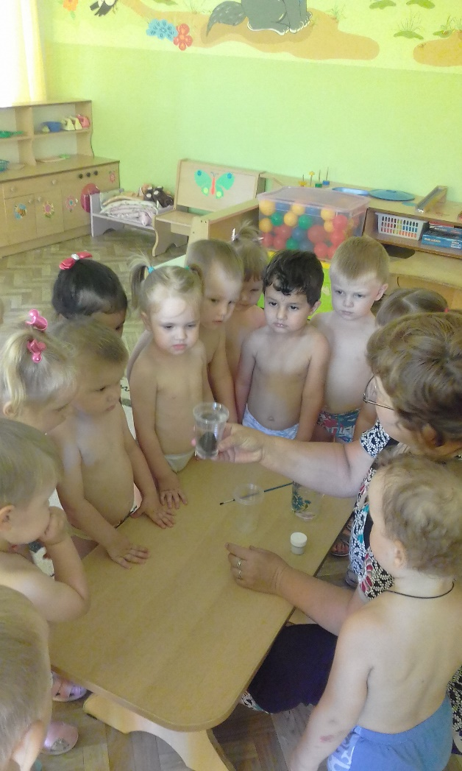

Slide 25
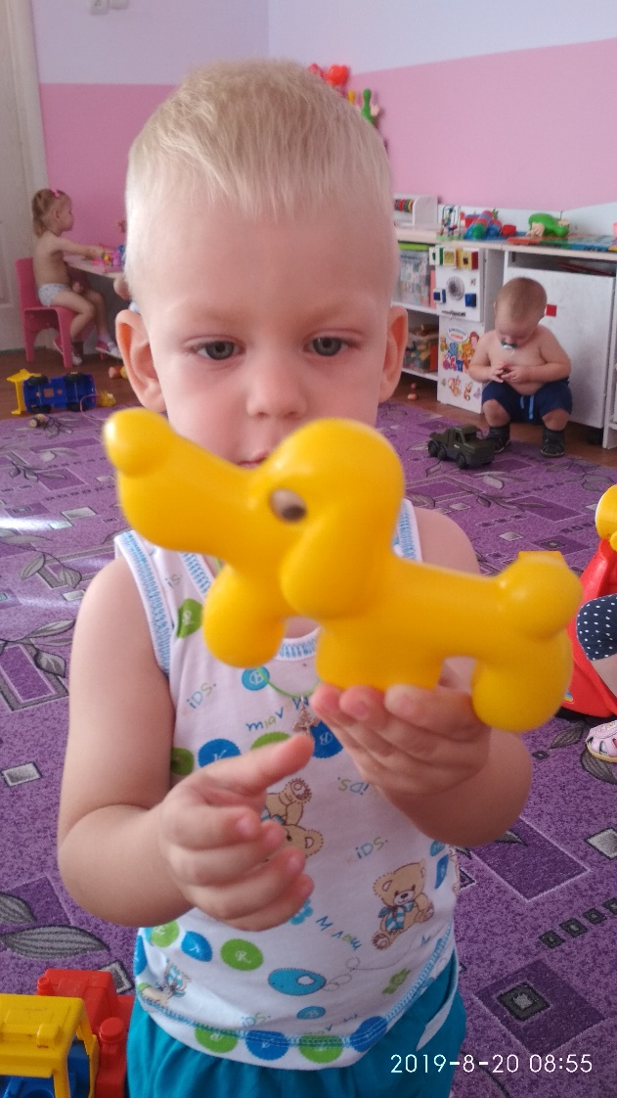
Есть у солнышка друзья

Slide 27
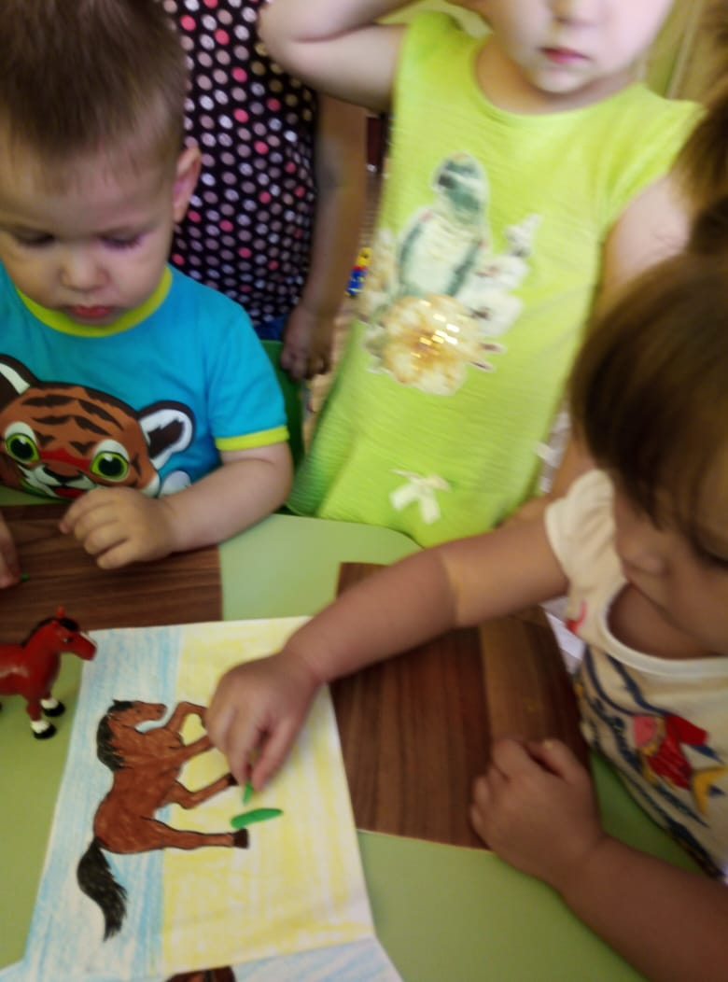
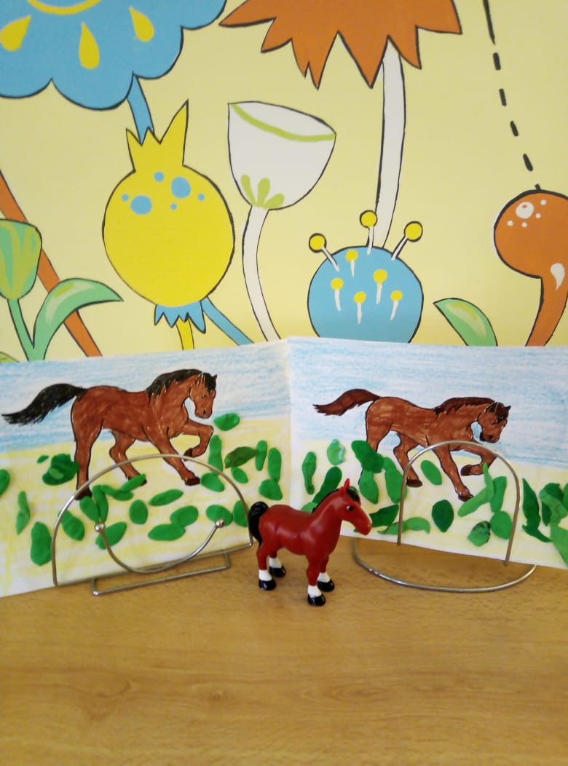

Slide 28
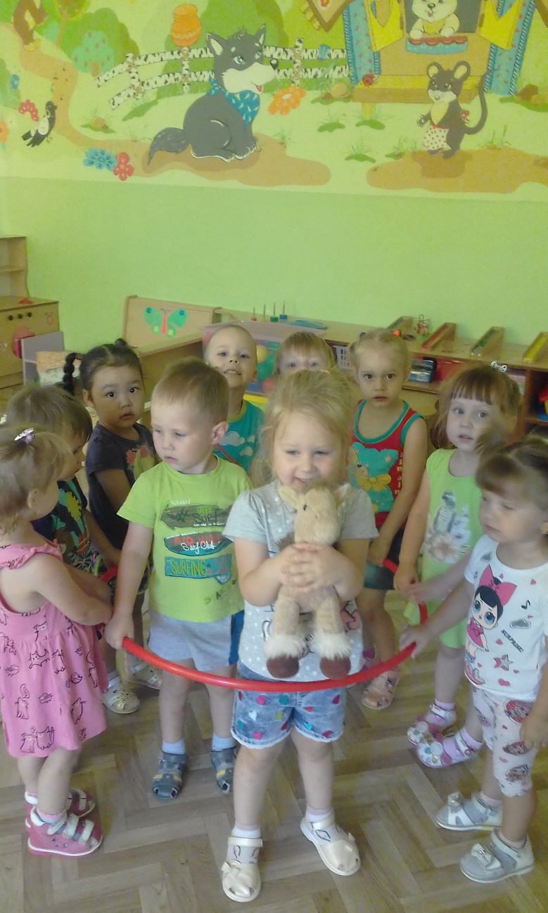

Slide 29
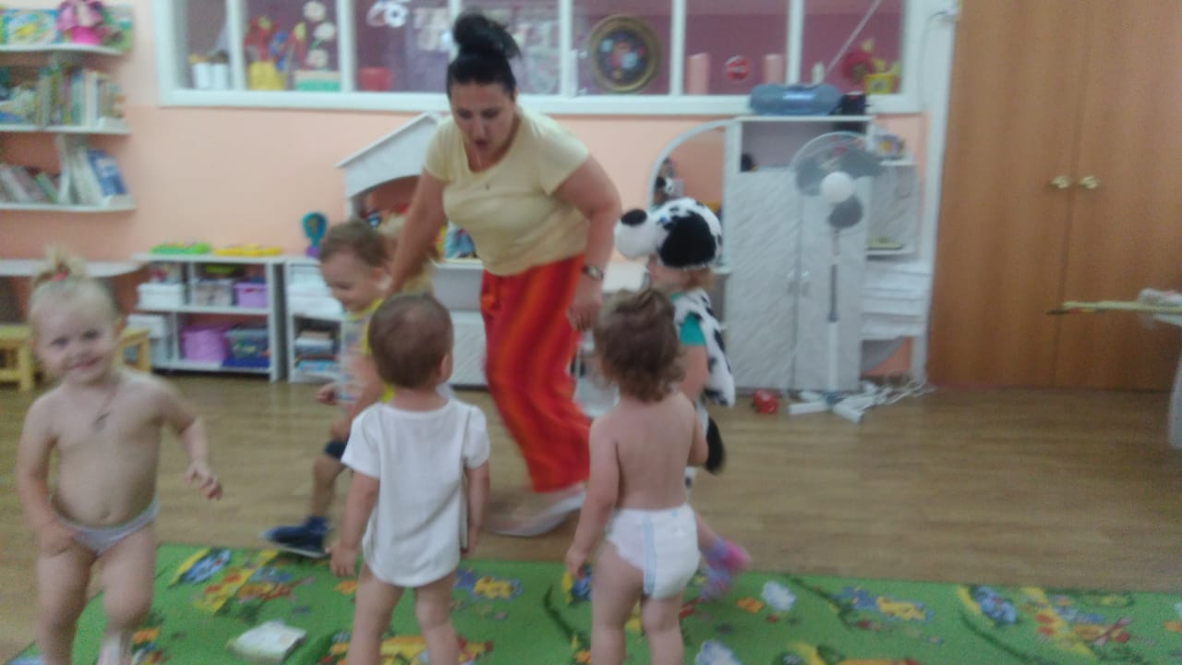
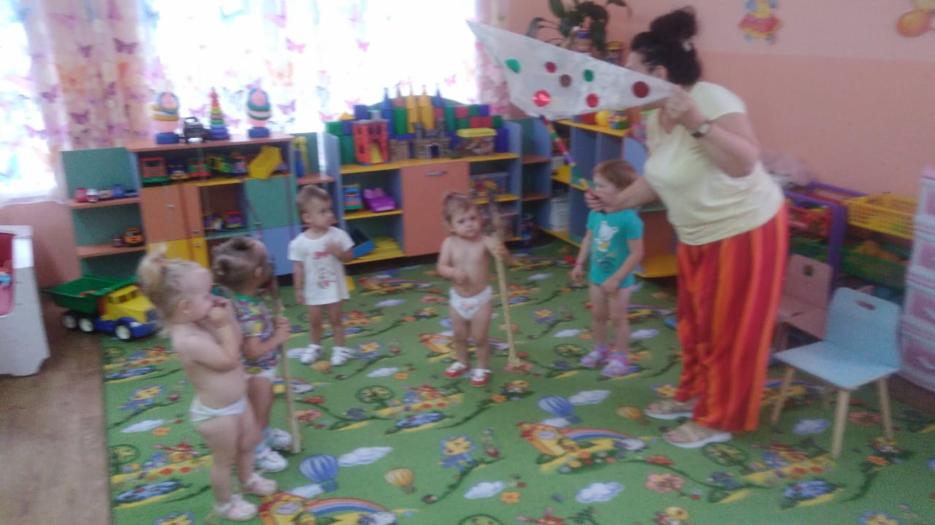

Slide 35
Спасибо за внимание!

